Slide 1
第五节
第三章
函数的极值与
最大值最小值
一、函数的极值及其求法
二、最大值与最小值问题

Slide 2






一、函数的极值及其求法
1定义:
有
(1)
则称 为 的极大点 ,
称 为函数的极大值 ;
(2)
则称 为 的极小点 ,
称 为函数的极小值 .
极大点与极小点统称为极值点 .
极大值与极小值统称为极值 .

Slide 3
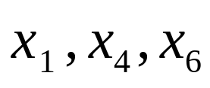

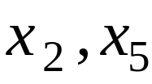












注意:
为极小点
为极大点
不是极值点
函数的极值是函数的局部性质.极大值可能小于极小值，极小值可能大于极大值。

Slide 4
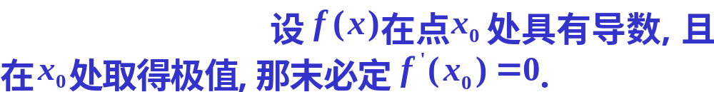
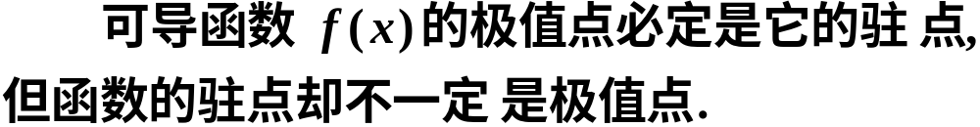



2 极值的必要条件——费马引理
定理1(必要条件)
驻点
注意: 1
例如,
2 极值可能出现在导数为 0 或不存在的点.

Slide 5
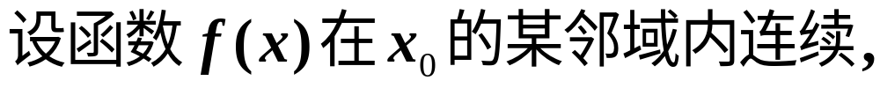
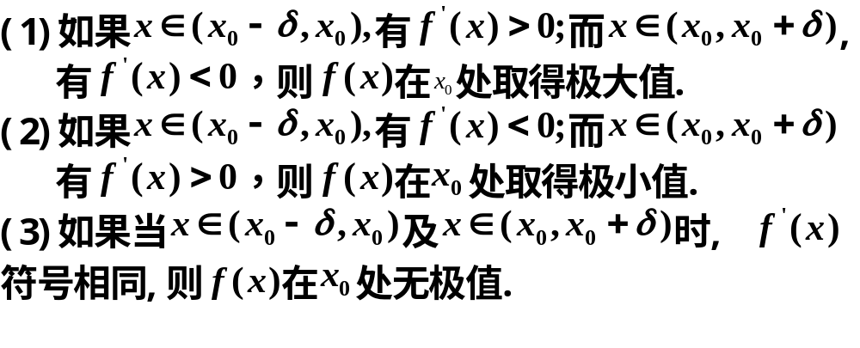
定理 2 (极值第一判别法)
3 极值点的充分条件
且在空心邻域
内有导数,

Slide 6

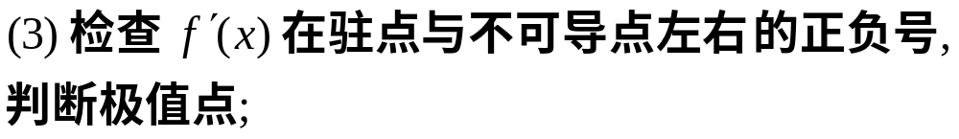

求极值的步骤:

Slide 7

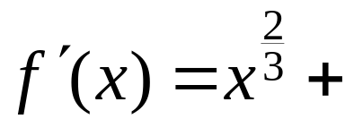
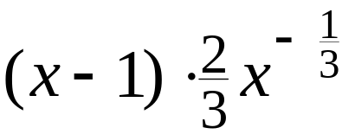
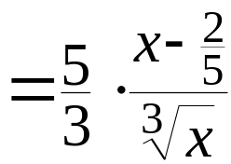

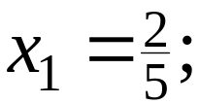

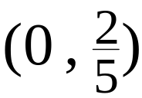

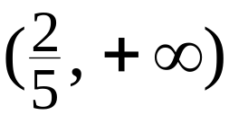












例1. 求函数
的极值 .
解:
1) 求导数
2) 求驻点与不可导点
令
得
不可导点
3) 列表判别
是极大点，
其极大值为
是极小点，
其极小值为

Slide 8



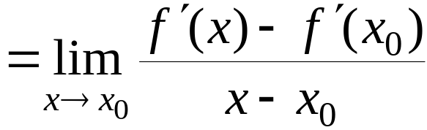
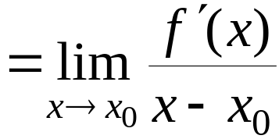

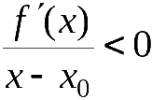















定理3 (极值第二判别法)
二阶导数 , 且
则 在点 取极大值 ;
则 在点 取极小值 .
证: (1)
存在
由第一判别法知
(2) 类似可证 .

Slide 9

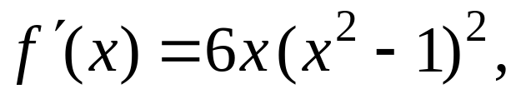
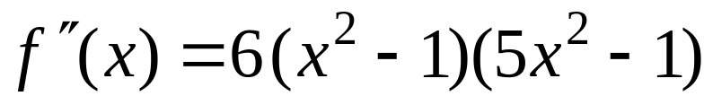









例2. 求函数
的极值 .
解: 1) 求导数
2) 求驻点
令
得驻点
3) 判别
因
故 为极小值 ;
又
故需用第一判别法判别.

Slide 10
注意：第二判别法失效时，未必无极值，要改用第一判别法

Slide 11
三、小结
极值是函数的局部性概念:极大值可能小于极小值,极小值可能大于极大值.
驻点和不可导点统称为临界点.
函数的极值必在临界点取得.
第一充分条件;
判别法
(注意使用条件)
第二充分条件;

Slide 12

思考题
下命题正确吗？

Slide 13
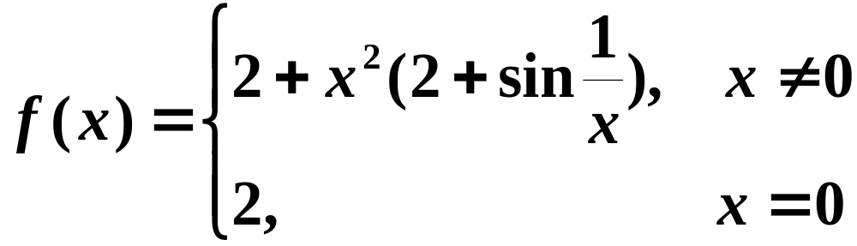
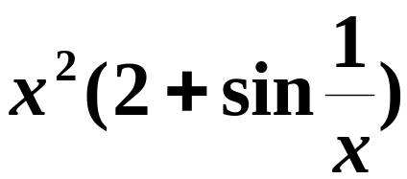




思考题解答
不正确．
例

Slide 14
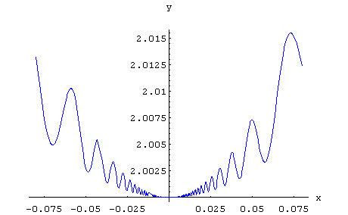
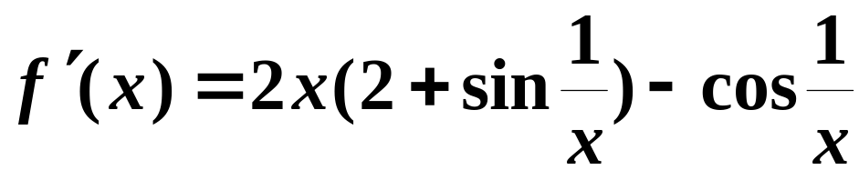

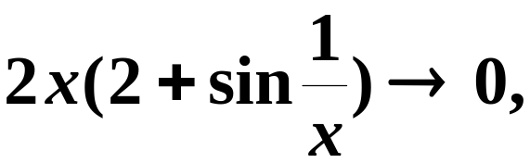
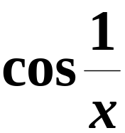
在–1和1之间振荡
故命题不成立.

